Slide 1



KIỂM THỬ PHẦN MỀM
(Software Testing)
1

Slide 2












Bài 5: Các kỹ thuật kiểm thử
Test tĩnh (Static Verification)
Test động (Dynamic Testing)
5.1 Các kỹ thuật kiểm thử hộp đen
5.2 Các kỹ thuật kiểm thử hộp trắng
2

Slide 3





Các kỹ thuật kiểm thử
Test tĩnh (Static Verification)
Thực hiện kiểm chứng mà không cần thực thi chương trình
Kiểm tra tính đúng đắn của các tài liệu có liên quan được tạo ra trong quá trình xây dựng ứng dụng
Đạt được sự nhất quán và hiểu rõ hơn về hệ thống
Giảm thời gian lập trình, thời gian và chi phí test,…
Test động (Dynamic Testing)
Thực hiện kiểm thử dựa trên việc thực thi chương trình
3

Slide 4


Các kỹ thuật kiểm thử hộp trắng
Basis Path Testing
Control-flow/Coverage Testing
Data-flow Testing
4

Slide 5


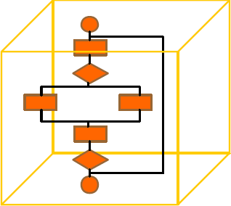
Chiến lược kiểm thử hộp trắng
Thiết kế test case dựa vào cấu trúc nội tại bên trong của đối tượng cần kiểm thử
Đảm bảo tất cả các câu lệnh, các biểu thức điều kiện bên trong chương trình đều được thực hiện ít nhất một lần
5

Slide 6
Khái niệm
Các tên gọi khác: kiểm thử cấu trúc (structural testing), kiểm thử hộp kính (glass box), kiểm thử rõ ràng (clear box testing).
Đối tượng chính của kiểm thử hộp trắng là tập trung vào cấu trúc bên trong chương trình và tìm ra tất cả những lỗi bên trong chương trình.
Việc kiểm tra tập trung chủ yếu vào:
Cấu trúc chương trình: Những câu lệnh và các nhánh, các loại đường dẫn chương trình.
Logic bên trong chương trình và cấu trúc dữ liệu.
Những hành động và trạng thái bên trong chương trình.
6

Slide 7
Ưu, nhược điểm
Ưu điểm:
– Khi sử dụng kiểm thử hộp trắng, kiểm thử viên có thể chắc chắc rằng mọi đường xuyên qua phần mềm cần kiểm thử đã được xác định và kiểm thử
7

Slide 8
Nhược điểm
1. Không đủ khả năng kiểm thử hết các đường thi hành vi số lượng quá nhiều
2. Kiểm thử bằng hộp trắng không thể đảm bảo rằng chương trình đã tuân theo đặc tả
3. Không phát hiện ra chương trình sai do thiếu đường dẫn
4. Không phát hiện được lỗi do sai dữ liệu
5. Kiểm thử viên cần có các kỹ năng về lập trình để hiểu và đánh giá được phần mềm. Không may là hiện nay có nhiều kiểm thử viên không có được nền tảng tốt về lập trình
8

Slide 9







Các kỹ thuật kiểm thử hộp trắng
Basis Path Testing
Control-flow/Coverage Testing
Data-flow Testing

Slide 10

Basis Path Testing
Được McCabe đưa ra vào năm 1976
Là phương pháp thiết kế test case đảm bảo rằng tất cả các independent path trong một code module đều được thực thi ít nhất một lần
Independent path: là bất kỳ path nào trong code mà bổ sung vào ít nhất một tập các lệnh xử lý hay một biểu thức điều kiện (Pressman 2001)
Cho biết số lượng test case tối thiểu cần phải thiết kế khi kiểm thử một code module

Slide 11




Các bước thực hiện
Xây dựng đồ thị luồng điều khiển
Tính toán độ phức tạp Cyclomatic
Chọn ra tập path cơ sở cần test
Phát sinh test case thực hiện kiểm tra từng path trong tập path cơ sở

Slide 12







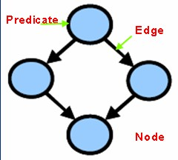
Xây dựng đồ thị luồng điều khiển
Edge: đại diện cho một luồng điều khiển
Node: đại diện cho một hoặc nhiều câu lệnh xử lý
Predicate node: đại diện cho một biểu thức điều kiện

Slide 13







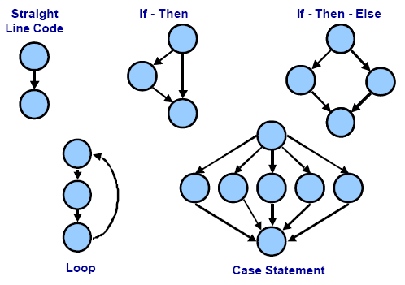
Xây dựng đồ thị luồng điều khiển
Một số cấu trúc luồng điều khiển cơ bản

Slide 14







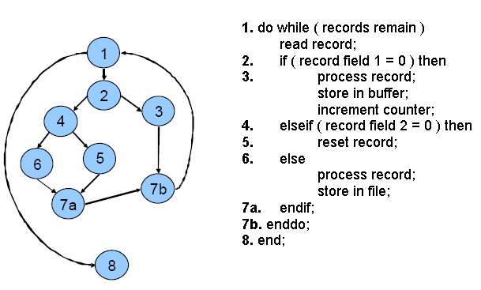
Xây dựng đồ thị luồng điều khiển
Đồ thị luồng điều khiển từ một đoạn chương trình

Slide 15






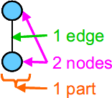
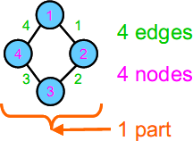
Tính toán độ phức tạp Cyclomatic
Cách 1: Dựa trên công thức của McCabe
V(G) = edges - nodes + 2p
p = number of unconnected parts of the graph
V(G) = 1 - 2 +2x1 = 1
V(G) = 4 - 4 +2x1 = 2

Slide 16






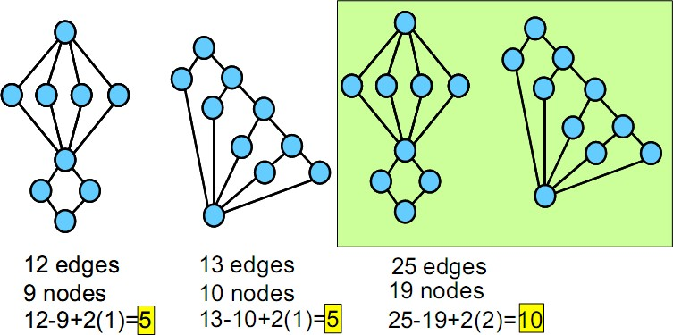
Tính toán độ phức tạp Cyclomatic

Slide 17
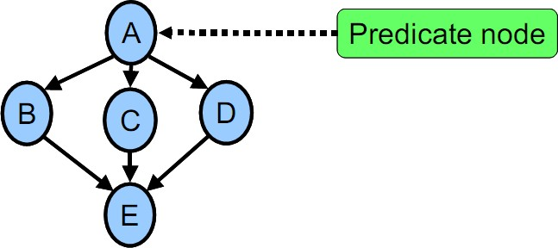
Tính toán độ phức tạp Cyclomatic
Cách 2: Dựa vào số lượng Predicate Node
–
V(G) = Number of Predicate Nodes + 1
McCabe: V(G) = 6-5+2(1) = 3

Slide 18






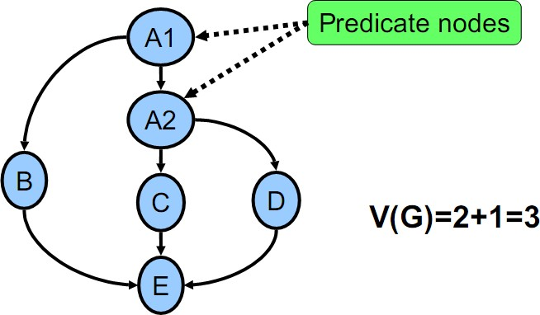
Tính toán độ phức tạp Cyclomatic

Slide 19








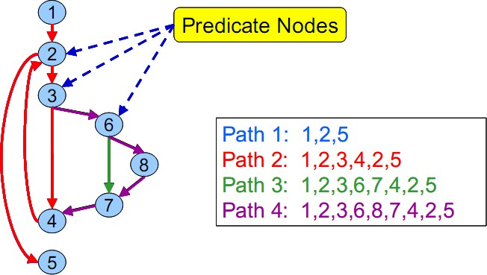
Chọn ra tập path cơ sở cần test

Slide 20



Phát sinh test case
Test case 1 | Path 1: 1,2,5
Test case 2 | Path 2: 1,2,3,4,2,5
Test case 3 | Path 3: 1,2,3,6,7,4,2,5
Test case 4 | Path 4: 1,2,3,6,8,7,4,2,5

Slide 21
Độ phức tạp chu trình
Độ phức tạp chu trình
Là số đo sự phức tạp logic của chương trình.
Là số các đường đi độc lập cơ bản trong tập các con đường độc lập của một chương trình.
Là số đường độc lập nhỏ nhất phủ hết các cạnh của đồ thị luồng.
Số đo này là giới hạn trên của số ca kiểm thử cần phải tiến hành để đảm bảo rằng, tất cả các câu lệnh trong chương trình đều được thực hiện ít nhất một lần.
21

Slide 22
Độ phức tạp chu trình
Độ phức tạp Cyclomatic C = V(G) của đồ thị dạng điều khiển được tính bởi 1 trong các công thức sau :
V(G) = E - N + 2, trong đó E là số cung, N là số nút của đồthị.
V(G) = P + 1, P là số nút quyêt định
Độ phức tạp của chu trình (Cyclomatic) C chính là số đường thi hành tuyến tính độc lập của TPPM cần kiểm thử.
22

Slide 23
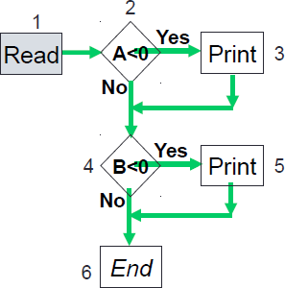
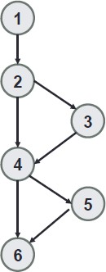
Độ phức tạp của chu trình
Độ phức tạp của chu trình=7-6+2=3
23

Slide 24
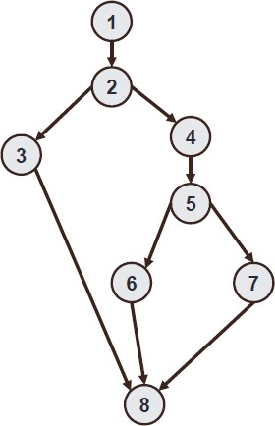
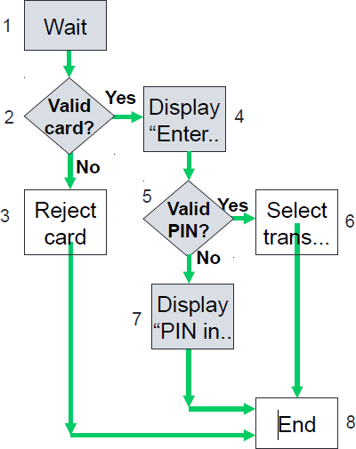
Chuyển sang đồ thị dòng tính độ phức tạp
Độ phức tạp: C=9-8+2
24

Slide 25
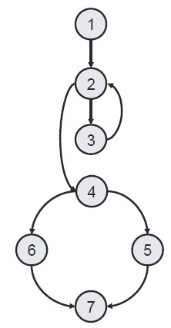
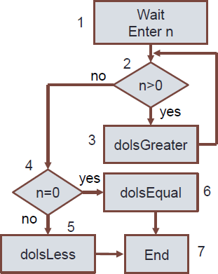
Ví dụ
Độ phức tạp của chu trình C=8-7+2=3
25

Slide 26
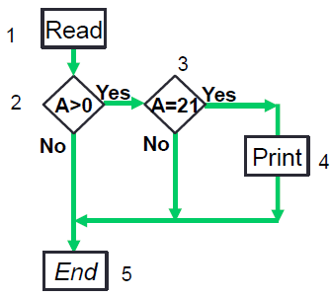
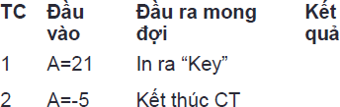
Ví dụ
Read A
IF A > 0 THEN
IF A = 21 THEN
Print “Key”
ENDIF ENDIF
Vẽ lưu đồ
Xác định độ phức tạp chu trình=3
Xác định đường thi hành cơ bản 1. 1-2-3-4-5
2. 1-2-5
3. 1-2-3-5
Các ca kiểm thử
26

Slide 27
Các cấp bao phủ kiểm thử
Phủ kiểm thử (coverage): tỉ lệ các thành phần thực sự được kiểm thử so với tổng thể các thành phần.
Các thành phần bao gồm: lệnh thực thi, điểm quyết định, điều kiện con hay sự kết hợp của chúng.
Độ phủ càng lớn thí độ tin cậy càng cao.
27

Slide 28
Các cấp bao phủ kiểm thử
Phủ cấp 0: kiểm thử những gì có thể kiểm thử được, phần còn lại để người dùng phát hiện và báo lại sau. Đây là kiểm thử không có trách nhiệm
Phủ cấp 1: Bao phủ câu lệnh (statement coverage): Các câu lệnh được thực hiện ít nhất 1 lần
Phủ cấp 2: Bao phủ nhánh (branch coverage): tại các điểm quyết định thì các nhánh đều được thực hiện ở cả hai phía T,F
Phủ cấp 3: Bao phủ điều kiện(condition coverage): Các điều kiện con của các điểm quyết định được thực hiện ít nhất 1 lần
Phủ cấp 4: Kết hợp phủ nhánh và điều kiện (branch &
condition coverage)
28

Slide 29



Control-flow/Coverage Testing
Là kỹ thuật thiết kế test case đảm bảo “cover” được tất cả các câu lệnh, biểu thức điều kiện trong code module cần test
Có bốn tiêu chí đánh giá độ bao phủ
Method Coverage (phương thức)
Statement Coverage (câu lệnh)
Decision/Branch Coverage (biểu thức điều kiện)
Condition Coverage (biểu thức điều kiện đơn)

Slide 30

Method Coverage
Tỷ lệ phần trăm các phương thức trong chương trình được gọi thực hiện bởi các test case
Test case cần phải đạt được 100% method coverage

Slide 31



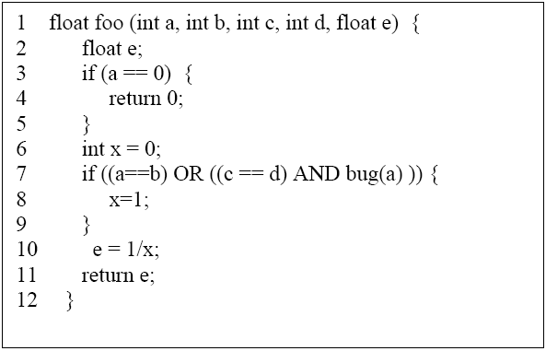
Ví dụ - Method Coverage
Xét đoạn chương trình
Test case 1: foo (0,0,0,0,0)
100% method coverage

Slide 32








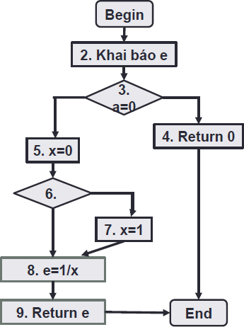
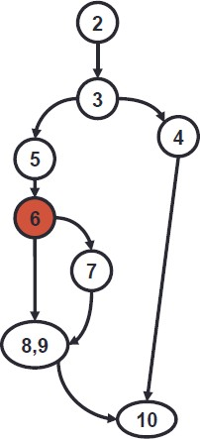
Vd: Đồ thị dòng

Slide 33

Statement Coverage
Tỷ lệ phần trăm các câu lệnh trong chương trình được gọi thực hiện bởi các test case
Test case 1 thực hiện các lệnh từ 1→5 trong 12 câu lệnh
đạt 42% Statement Coverage
Để đạt 100% Statement Coverage
→Test case 2: foo (1,1,1,1,1)

Slide 34

Decision/Branch Coverage
Tỷ lệ phần trăm các biểu thức điều kiện trong chương trình được ước lượng giá trị trả về (true, false) khi thực thi các test case
Một biểu thức điều kiện (cho dù là single hay complex) phải được kiểm tra trong cả hai trường hợp giá trị của biểu thức là true hay false
Đối với các hệ thống lớn, thường chỉ đạt từ 75%
→ 85% độ bao phủ

Slide 35
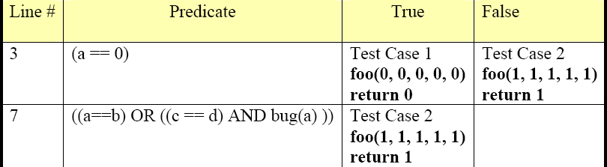
Decision/Branch Coverage
→ Đạt 75% coverage
→ Test case 3: foo (1,2,1,2,1) → 100% coverage

Slide 36

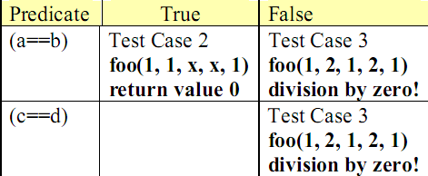
Condition Coverage
Tỷ lệ phần trăm các biểu thức điều kiện đơn trong biểu thức điều kiện phức của chương trình được ước lượng giá trị trả về (true, false) khi thực thi các test case
Ví dụ: 50% coverage

Slide 37

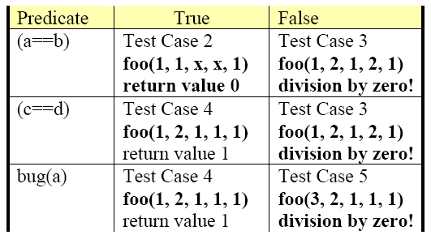

Condition Coverage
Thiết kế thêm Test case 4, 5 để đạt 100% coverage

